Slide 1


Slide 2
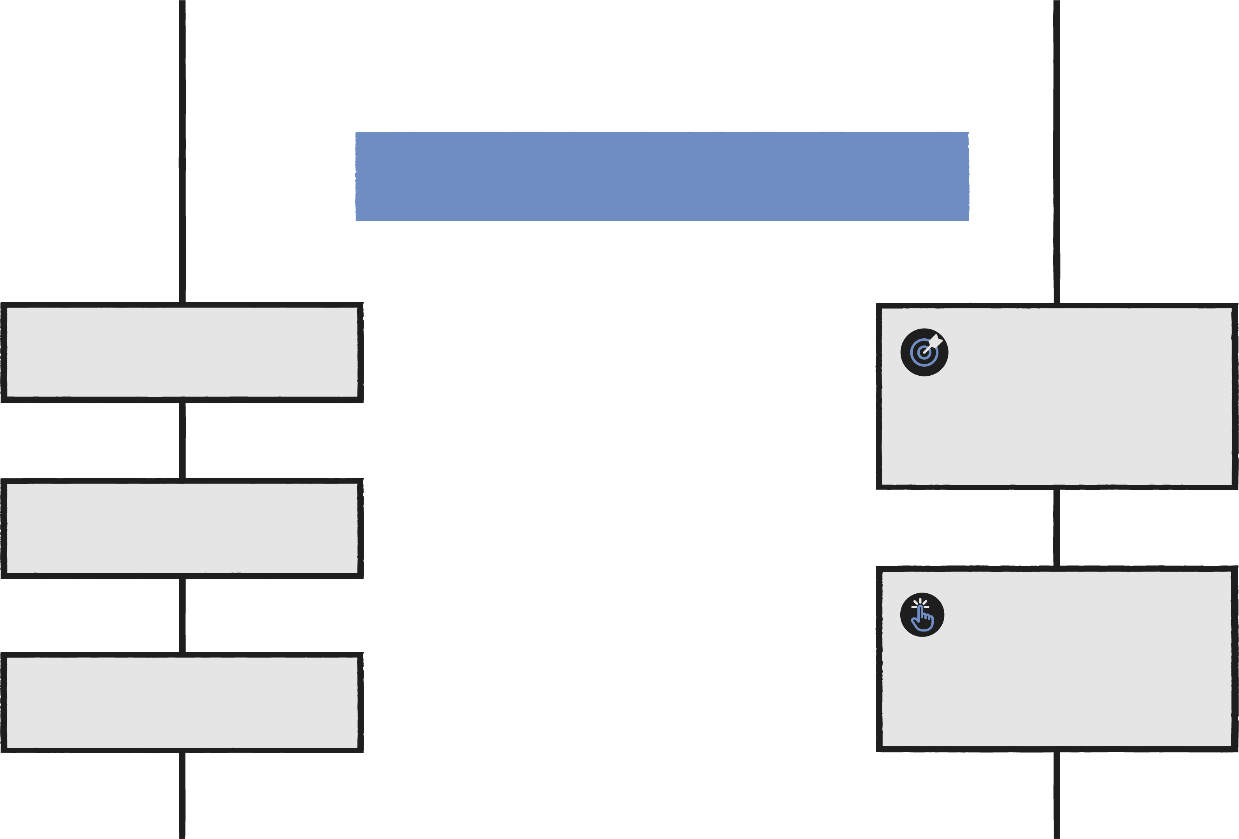

GRIJP DE MACHT
Politiek is…
Je begrijpt dat politiek gaat over verschillende meningen en opvattingen.
Laat je stem horen!
Als je weet welke politieke partij het beste bij jouw mening past, kun je beter beslissen op welke partij je wilt stemmen.
Jouw voorkeur

Slide 3


Jongeren aan de macht
POLITIEK IS…
Wat doet politiek eigenlijk voor jou? Bekijk de eerste 3 min.

Slide 4


POLITIEK IS…
Groepsgesprek
Wie bepaalt aan welke eisen jouw examens moeten voldoen? Of vanaf welke leeftijd je mag werken? En als je het daar nou niet mee eens bent, wat kun je daar dan tegen doen?
Laat je stem horen!…

Slide 5
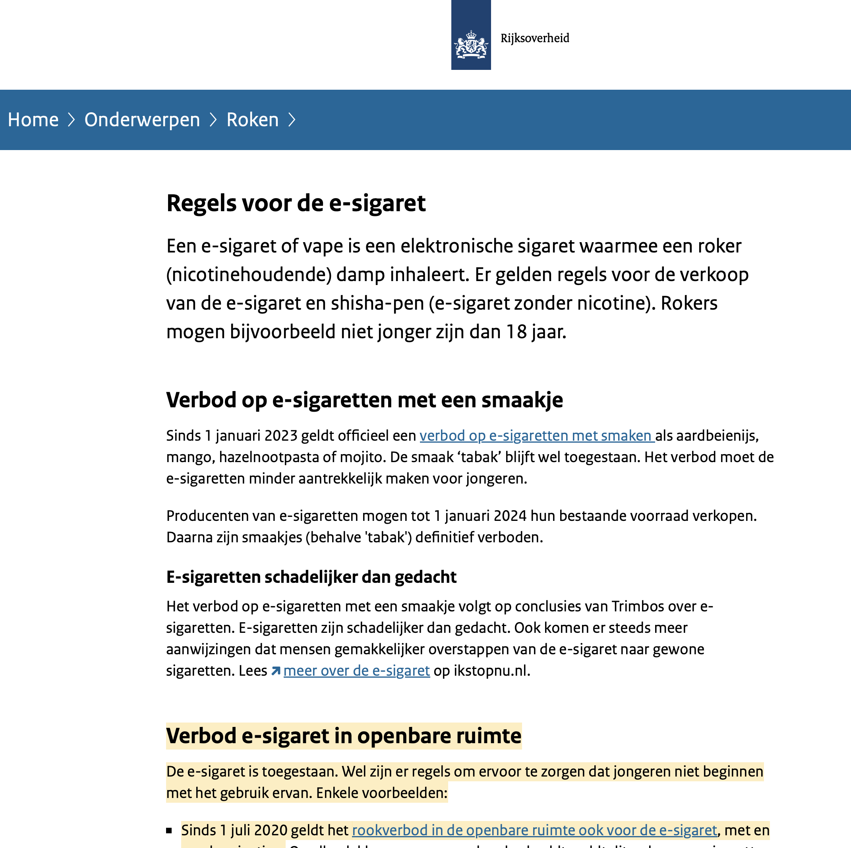
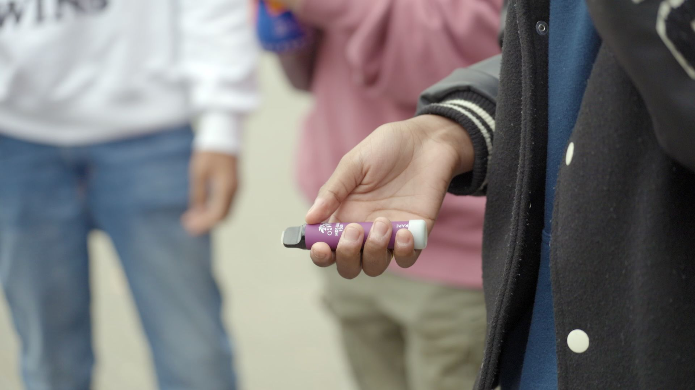
POLITIEK IS…
Wat merk jij daarvan?
Politieke partijen kunnen macht uitoefenen door nieuwe wetten in te voeren. Een voorbeeld:
Wat vind jij?
Vapen is sinds 1 jan. 2023 verboden voor jongeren onder de 18 jaar.

Slide 6
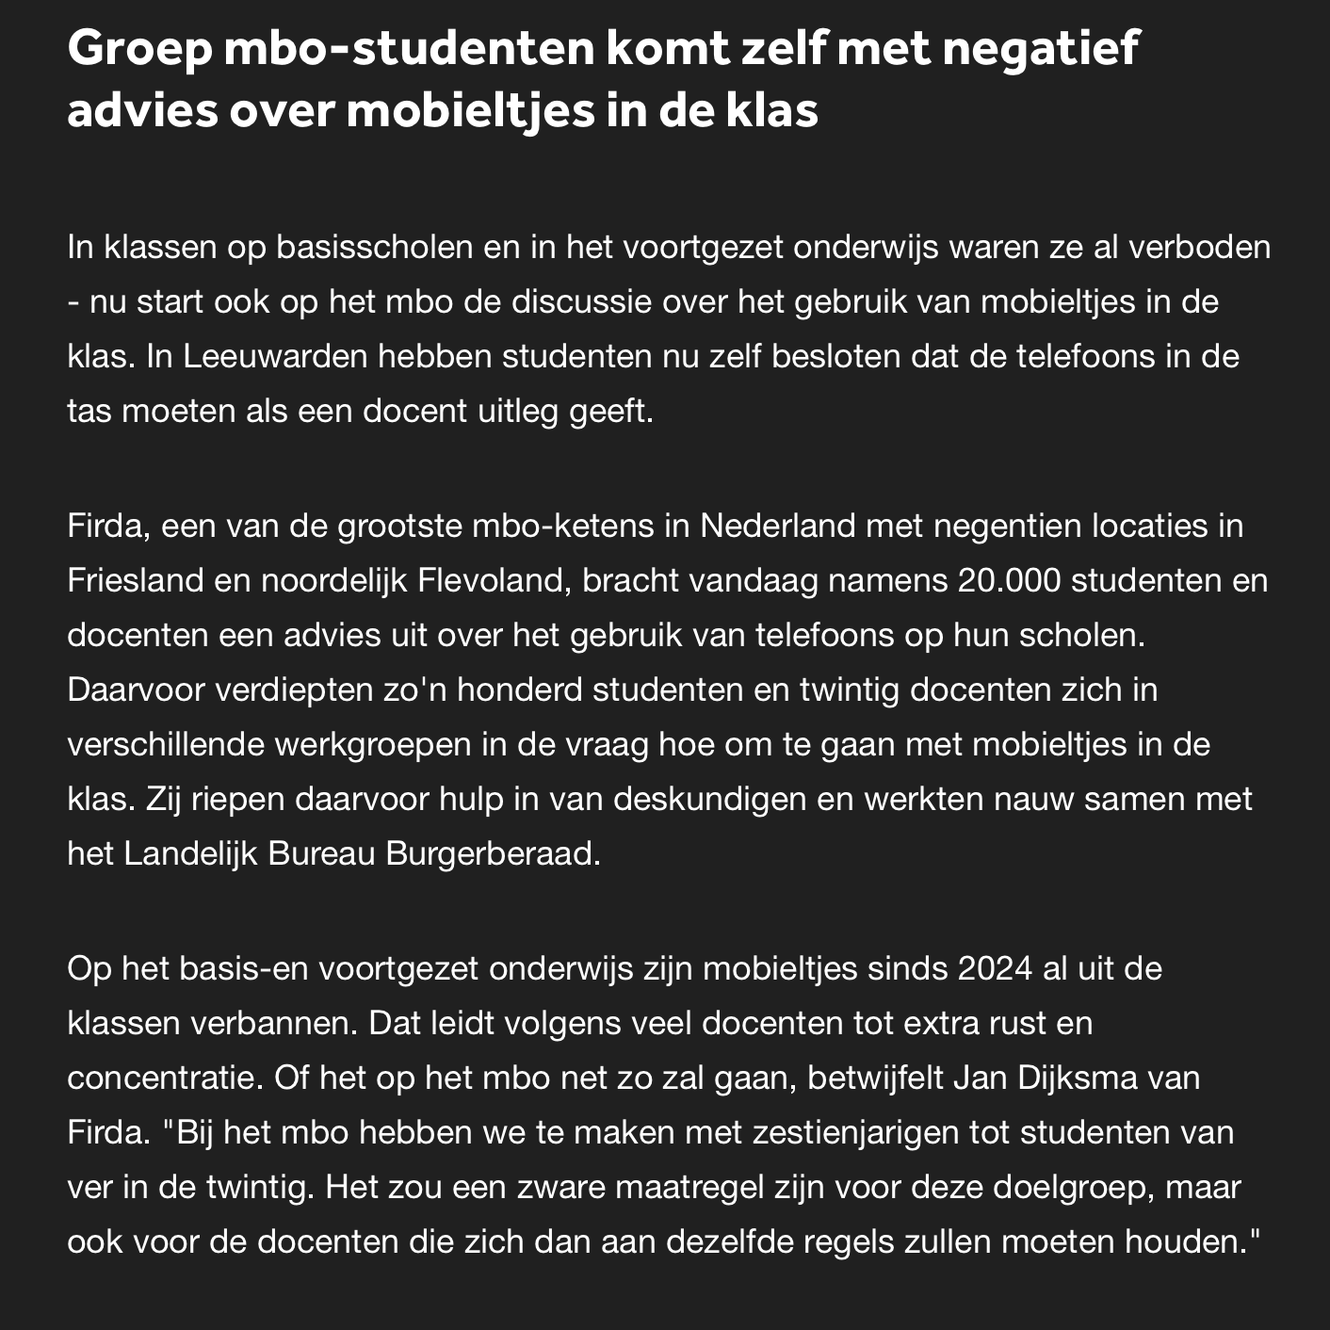
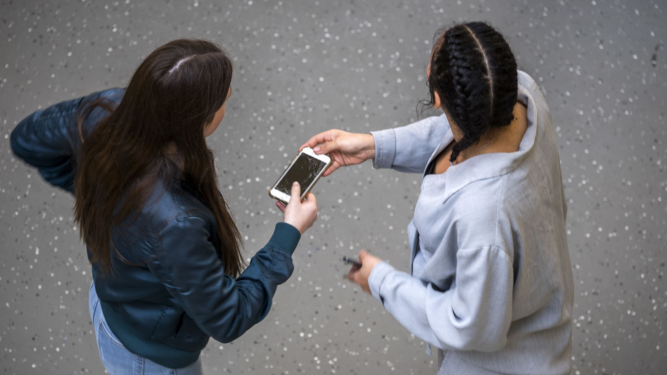
POLITIEK IS…
Wat merk jij daarvan?
Jij kunt als student ook druk uitoefenen. Een voorbeeld:
Wat vind jij?
Stelling: ‘’Mobieltjes horen niet thuis in de mbo-les, want ze leiden te veel af van echt leren.’’

Slide 7





LAAT JE STEM HOREN
Debat in de klas
Debat spelregels
Ga in debat en laat je stem horen over de verschillende stellingen. Verdeel jezelf over vier groepen van vier studenten.
Maak vier groepen van vier (A t/m D).
Elke groep is voor of tegen de stelling.
Draai het kaartje om en bedenk in 1 minuut zo veel mogelijk argumenten (hulpkaartjes beschikbaar).
Stelling 1: A (voor) – B (tegen)
Stelling 2: B (voor) – C (tegen)
Stelling 3: C (voor) – D (tegen)
Stelling 4: D( voor) – A (tegen)
Ga in debat en wissel volgens schema. →
1 minuut
Klik op zandloper

Slide 8


LAAT JE STEM HOREN
Debat in de klas
STELLING 1/4
De minimumleeftijd om te gokken moet van 18 naar 24 jaar.
3 min.
A. EENS
B. ONEENS
2 min.
1 min.

Slide 9
LAAT JE STEM HOREN
Debat in de klas
STELLING 2/4
Een school moet een leerling kunnen weigeren vanwege geloof of levensovertuiging.
3 min.
B. EENS
C. ONEENS
2 min.
1 min.

Slide 10
LAAT JE STEM HOREN
Debat in de klas
STELLING 3/4
Alle jongeren tot 25 jaar moeten worden verplicht om minstens vier maanden in het leger te gaan.
3 min.
C. EENS
D. ONEENS
2 min.
1 min.

Slide 11
LAAT JE STEM HOREN
Debat in de klas
STELLING 4/4
Vuurwerkverbod: de regering moet zorgen dat mensen zelf geen vuurwerk meer mogen afsteken.
3 min.
D. EENS
A. ONEENS
2 min.
1 min.

Slide 12



JOUW VOORKEUR
Wat vind jij?
Waar ligt jouw politieke voorkeur? Doe de kieswijzer:
Surf naar jongerenkieswijzer.nl
Beantwoord de vragen en noteer de uitkomst
Onderzoek de partij die uit de kieswijzer komt
Klik voor
kieswijzer

Slide 13


Wat vind jij?
JOUW VOORKEUR
Noteer de partij die uit jouw de kieswijzer bovenaan komt op een post-it. De docent plakt de post-its op het bord.
Bespreek kort:
Had je deze uitslag verwacht?
Wat valt je op aan de post-its op het bord?

Slide 14
Je begrijpt dat politiek gaat over verschillende meningen en opvattingen.

